Slide 1

Из опыта работы
учителя математики МБОУ СОШ №1 с углубленным изучением отдельных предметов
Ибрагимовой Сахиб Магомедовны.

Slide 2
Основными целями своей педагогической деятельности считаю:
активизация познавательной деятельности учащихся
использование дифференцированного подхода
развитие мотивации учащихся к предмету

Slide 3

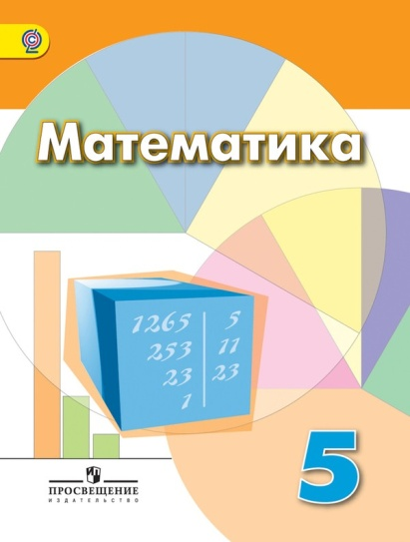



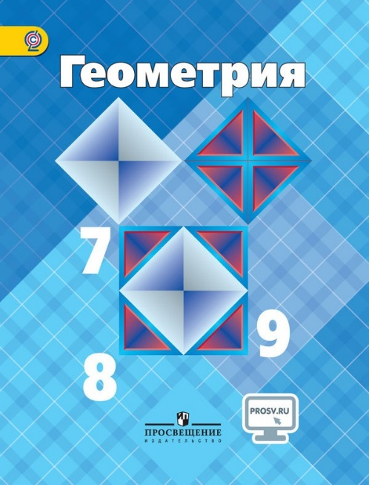

Преподавание курса математики веду на основе государственных программ и стандартов образования, использую УМК Г.В. Дорофеев в 7-8 классах по алгебре, УМК А. Г. Мордкович в 9 классе по алгебре, Л.С. Атанасяна в 7-9 классах по геометрии, вношу необходимые коррективы, в соответствии с уровнем способностей и психологическими особенностями учащихся, исходя из объёма и сложности материала.

Slide 4
В своей работе использую разнообразные методы, приёмы и средства обучения в зависимости от целей и содержания урока. В школе обучаются дети с разной учебной мотивацией и уровнем познавательного интереса, поэтому мною осуществляется личностно-ориентированный подход к каждому обучающемуся через систему дифференцированных заданий. Применяю индивидуальную, групповую и коллективную формы работ.

Slide 5

РАЗНОУРОВНЕВЫЕ ЗАДАЧИ С УРОКА
«Путешествие в страну Дроби»
Задачи на оценку «3» в одно действие:
1. Тракторист вспахал в первый час 1/6 поля, во второй час 1/5 поля. Какую часть поля вспахал тракторист за эти 2 часа.
2. Какое расстояние проедет велосипедист за ¾ часа, если будет ехать со скоростью 20 км/ч.
Задачи на оценку «4» в два три действия:
1. Длина прямоугольника 3/4м, а ширина на 5/8м меньше длины. Найдите ширину прямоугольника и его периметр.
2. В первый день турист прошел 3/20 всего пути, а во второй на 1/10 пути больше. Какую часть пути прошел турист за эти два дня.
Задачи на оценку «5» в три четыре действия:
1. От ленты длиной 27 м сначала отрезали 0,7 ее длины, потом 2/9 остатка. Сколько метров ленты осталось после этого.
2. За три дня вспахали 192 га земли. В первый день вспахали 62,5% этой площади, во второй день 2/3 оставшейся площади. Сколько гектаров земли вспахали в третий день?

Slide 6
Отгадать животных Владимирской области:
От количества букв названий животных зависит количество примеров: две буквы – два примера на оценку «3», (уж)
Четыре буквы – четыре примера на оценку «4» ( Бобр, лось, лиса)
Пять и больше букв – пять и больше примеров на оценку «5» (выхухоль, ящерица)

Slide 7
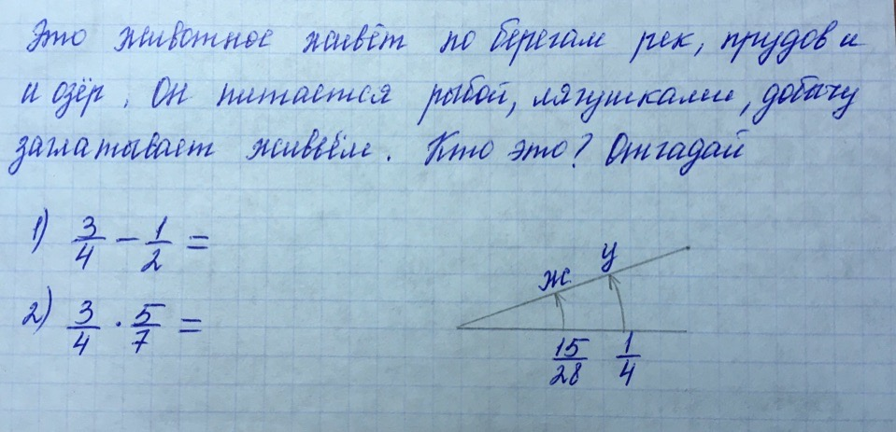
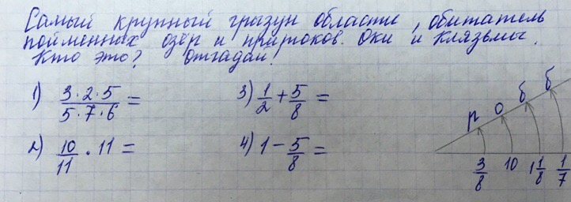

Slide 8
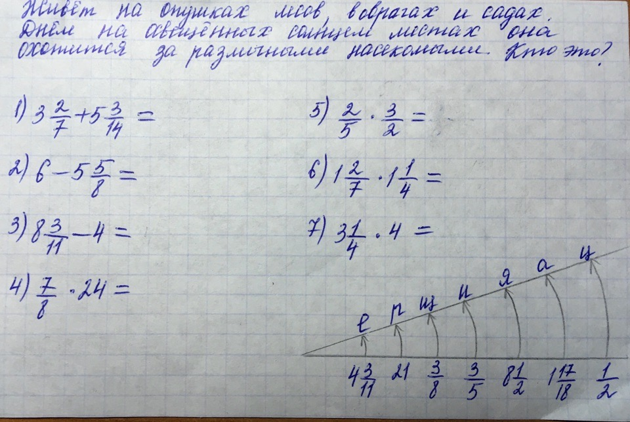
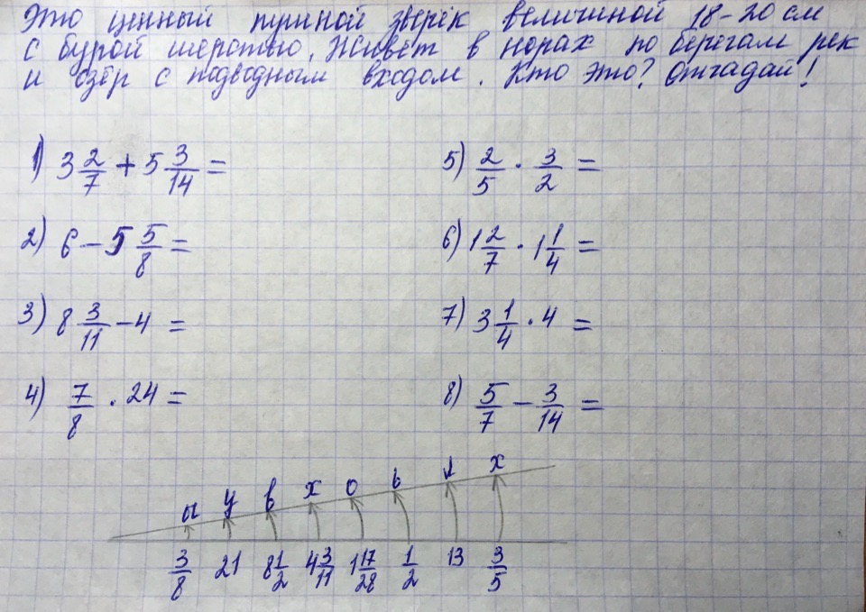

Slide 9
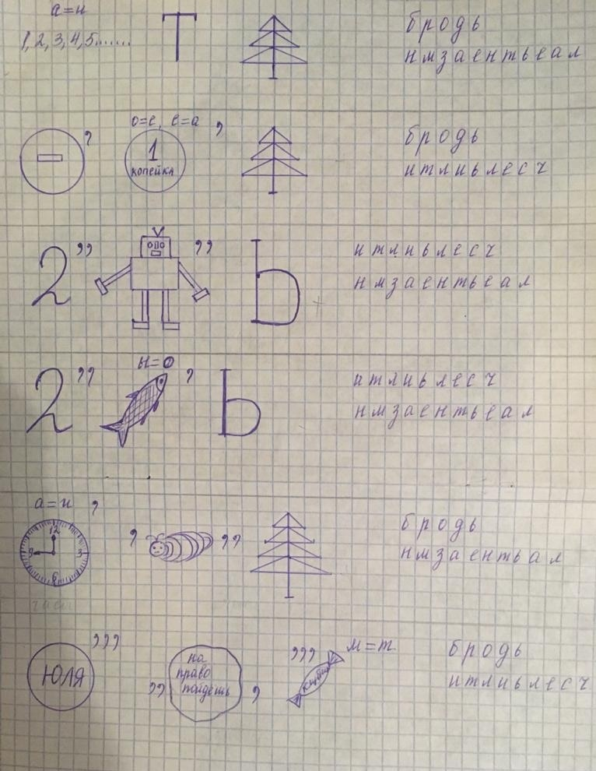
Отгадать ребусы расшифровать анаграммы

Slide 10
Обобщающий урок по теме: Формулы сокращенного умножения.
На этом уроке используется элемент игры. Учащиеся должны заполнить ячейки таблицы (верный ответ [+] не верно [-]) задания дифференцированные. Если ученик верно выполнил задания на «3», то переходит к оценке «4» и так далее.
Уроки состоят из нескольких этапов. И на каждом этапе своя цель. Например:
Теоретический этап.
Цель: Проверка теоретических вопросов.
Практический этап.
Цель: Проверка умения решать задачи, уравнения, примеры.
Исторический этап.
Цель: Ознакомить учащихся с математическими историческими сведения.

Slide 11
Контроль над усвоением изученного материала осуществляю в разных формах: самопроверка по образцу, взаимопроверка с помощью образца, проверка домашнего задания консультантами, письменная проверочная работа, тестирование. Тестирование помогает мне в быстрой проверке знаний у каждого ученика, а для учащихся это и подготовка к предстоящей итоговой аттестации за курс основного общего или среднего общего образования. Провожу следующие типы уроков: урок-зачет, урок путешествие, урок улей, урок обобщение и др.
Также контроль за знаниями учащихся осуществляю в виде устных и письменных зачетов, математических диктантов.
При закреплении материала использую дидактический раздаточный материал самостоятельные и контрольные работы по алгебре и геометрии А.И. Ершова, В.В. Голобородько., а также индивидуальные карточки-задания.
По каждой изучаемой теме накоплены разноуровневые задания, тесты, практические и контрольные работы.
Являясь участником творческой группы школьного методического объединения. Разработала разно-уровневые контрольные работы по математике для 5 класса.

Slide 12
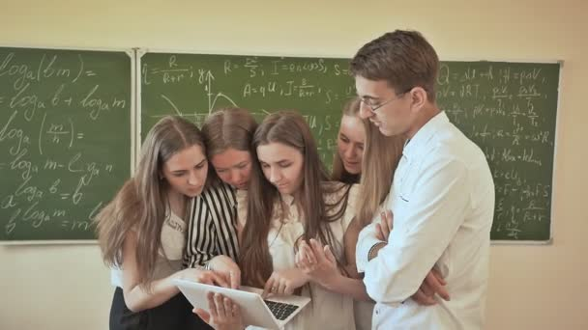
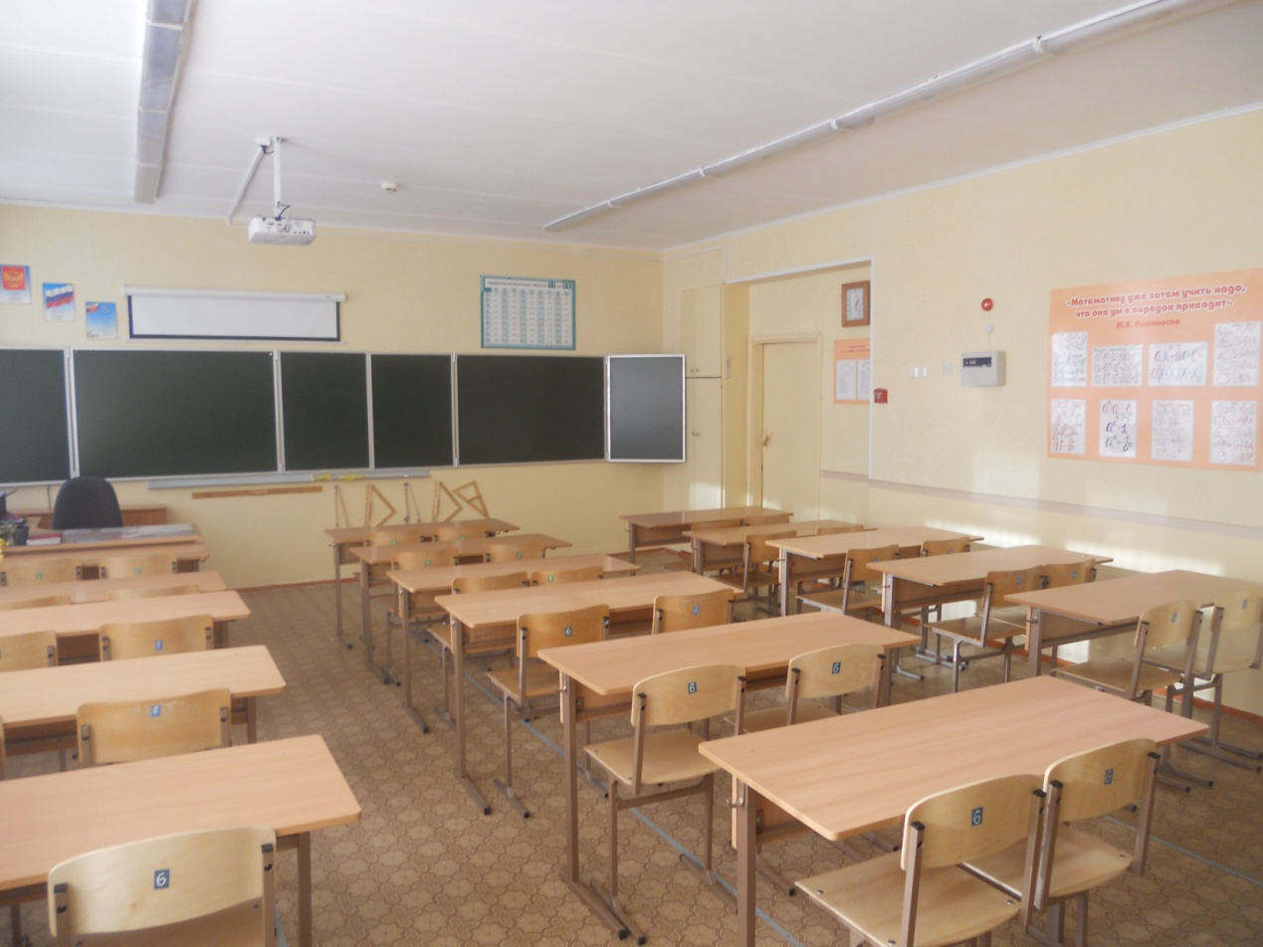
Применяю в работе всевозможную наглядность: рабочие таблицы, рисунки, алгоритмы, ноутбук, проектор

Slide 13
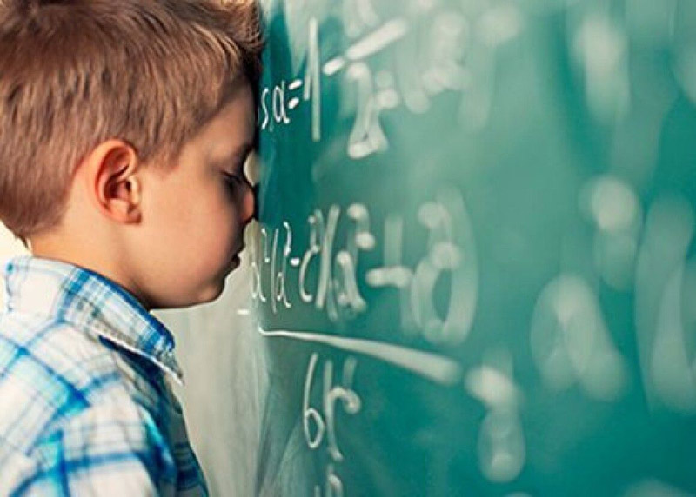
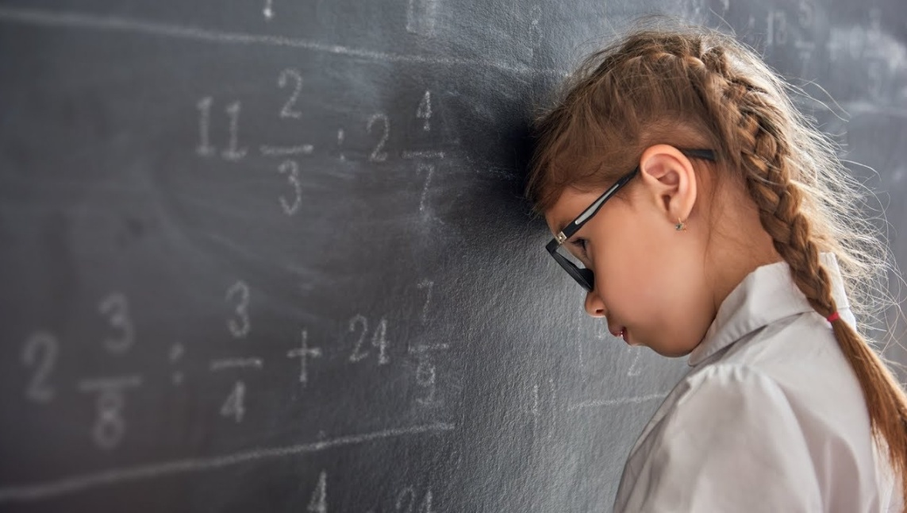

Провожу занятия и консультации с обучающимися, желающими расширить знания по предмету. Также провожу занятия и консультации с обучающимися, имеющими пробелы в изучении определенных тем. Любой ученик может прийти на консультацию во внеурочное время.

Slide 14
Встречаюсь с родителями, как по собственной инициативе, так и по инициативе родителей (как правило, это родители выпускников или обучающихся пятых классов).

Slide 15

Создание положительной мотивации учения способствует формированию навыков самообразования, развивает у учащихся познавательную активность и самостоятельность. Стараюсь создать комфортный психологический климат во всех классах, построенный на доверии, взаимном уважении и открытости.
Всё это способствует тому, что итоговых неудовлетворительных оценок по предмету нет.

Slide 16
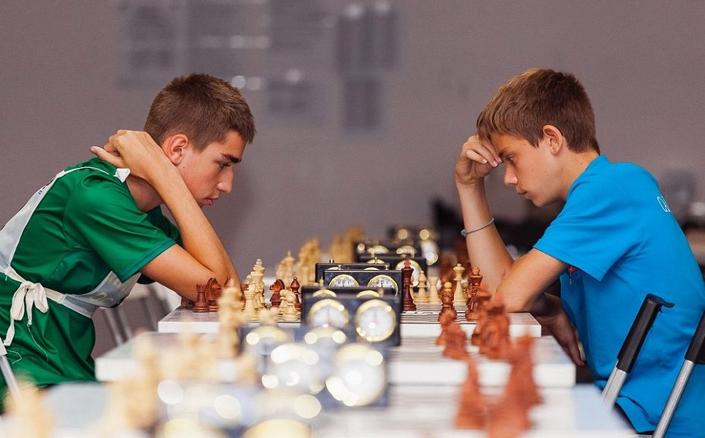
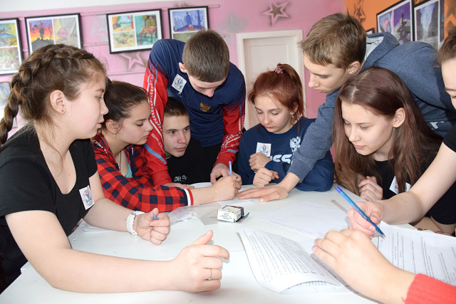

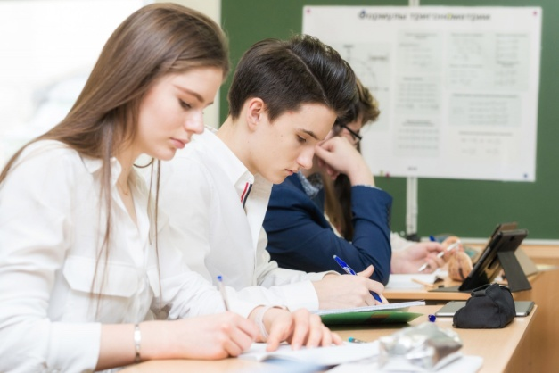
Потребности каждого ребенка в успехах не должны связываться только с одной учебной деятельностью. Поэтому вовлекаю своих учеников и во внеклассную работу по предмету. На уроках рассказываю о значении математики, о математике вокруг нас, о связи математики с другими предметами. Уделяю внимание внеклассной работе. В школе проходят недели математики, КВН и различные конкурсы.

Slide 17

Мной обобщен педагогический опыт на:
Всероссийском интернет – конкурсе педагогического творчества в рамках номинации “Педагогические идеи и технологии: среднее образование”.
Имею публикации методических разработок.
Районный семинар руководителей

Slide 18
Используемые мною педагогические методы и средства позволяют иметь стабильный уровень обученности !
Качество знаний составило:
2016-2017 учебный год – 50-65 %
2017-2018 учебный год – 50-70 %
2018-2019 учебный год – 52-59 %
100% успеваемость (по результатам ОГЭ) за 2016-2019 г.

Slide 19
Владею современными и педагогическими технологиями, эффективно применяю их в практической деятельности.
Ежегодно мои учащиеся принимают участие в:
Международной математической игре «Кенгуру»
В региональном конкурсе «Математическая мозаика»
Районной математической игре «Умка»

Slide 20
Постоянно работаю над повышением своего профессионализма, систематически просматриваю периодические издания по педагогике, психологии, своему предмету, использую Интернет-ресурсы для подготовки уроков и расширения кругозора. Имею свой персональный сайт в социальной сети работников образования. Постоянно занимаюсь самообразованием.
Прохожу курсы повышения квалификации. Полученные на курсах знания, стремлюсь рекомендовать среди коллег. Выступала на заседании педагогического совета в рамках темы «Современный урок в свете освоения ФГОС в начальной и основной школах». Обобщила собственный опыт по теме: «Дифференцированный подход в обучении математики» на заседании методического совета школы.

Slide 21
В дальнейшей своей профессиональной деятельности планирую продолжить работу над развитием творческого мышления у учащихся: полагая, что творческой деятельности можно и нужно учить. Для этого планирую уделить особое внимание исследовательской деятельности детей, расширять возможности использования метода проектной деятельности на уроке. Предполагаю, что в процессе проектного исследования над материалом, способствующем активизации познавательной деятельности и расширению общего кругозора, учащиеся будут самостоятельно «вырабатывать» определённые знания в результате поиска решений заданной проблемы.

Slide 22
Основной задачей своей педагогической деятельности считаю: Создание условий на уроке и во внеурочной деятельности, стимулирующих интерес учащихся к математике, формирующих устойчивую мотивацию к изучению предмета.
Свою педагогическую систему могу охарактеризовать в целом как систему развивающего обучения.

Slide 23

Мой труд отмечен:
Почетная грамота Министерство образования и науки Российской Федерации за значительные успехи в организации и совершенствовании учебного и воспитательного процессов, формирование интеллектуального, культурного и нравственного развития личности, большой личный вклад в практическую подготовку учащихся и воспитанников.
Почётная грамота Департамента образования администрации Владимирской области за успехи в организации и совершенствовании учебного и воспитательного процессов, формирование интеллектуального, культурного и нравственного развития личности, большой вклад в практическую подготовку учащихся.
Почётная грамота Управление образования администрации Александровского района за добросовестный труд и успехи в педагогической деятельности.
Почётная грамота Управление образования администрации Александровского района за многолетний добросовестный труд, педагогическое мастерство, высокие результаты в профессиональной деятельности и в связи с 55летием со дня рождения.
Почётная грамота Управление образования администрации Александровского района за подготовку команды учащихся 5-х классов в математической игре «Умка».
Почётная грамота Профсоюз работников народного образования и науки Российской федерации за активную работу по защите трудовых и профессиональных прав работников образования.

Slide 24
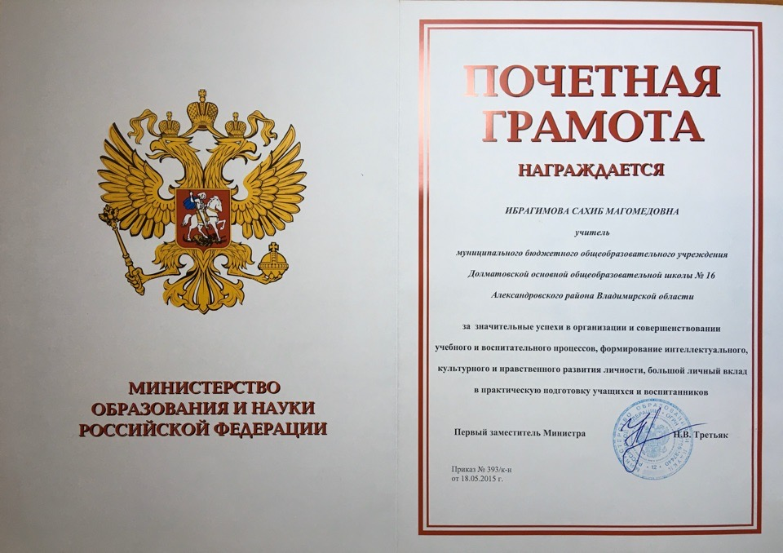
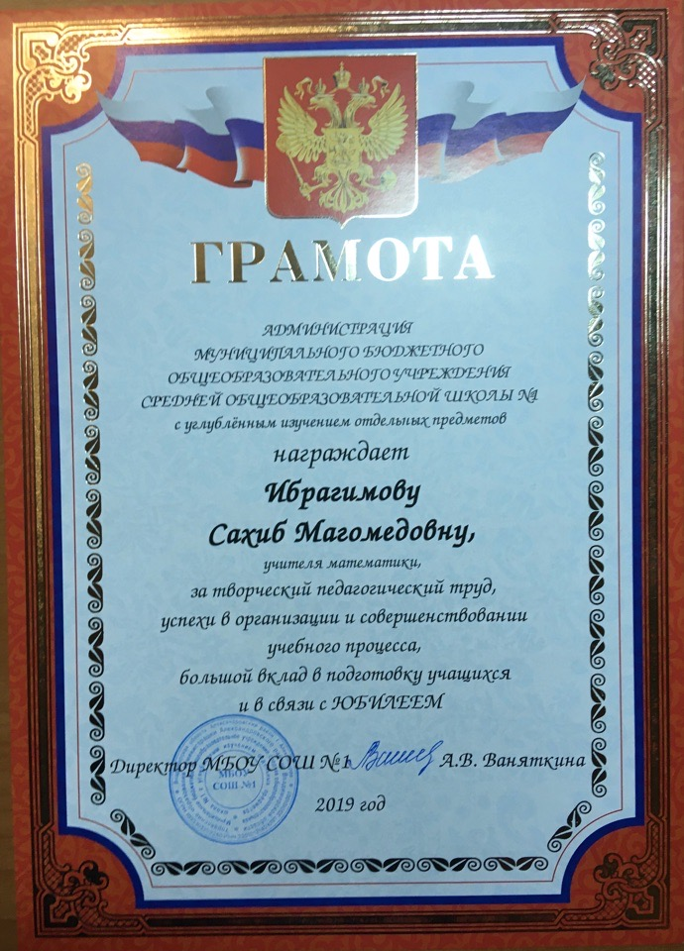
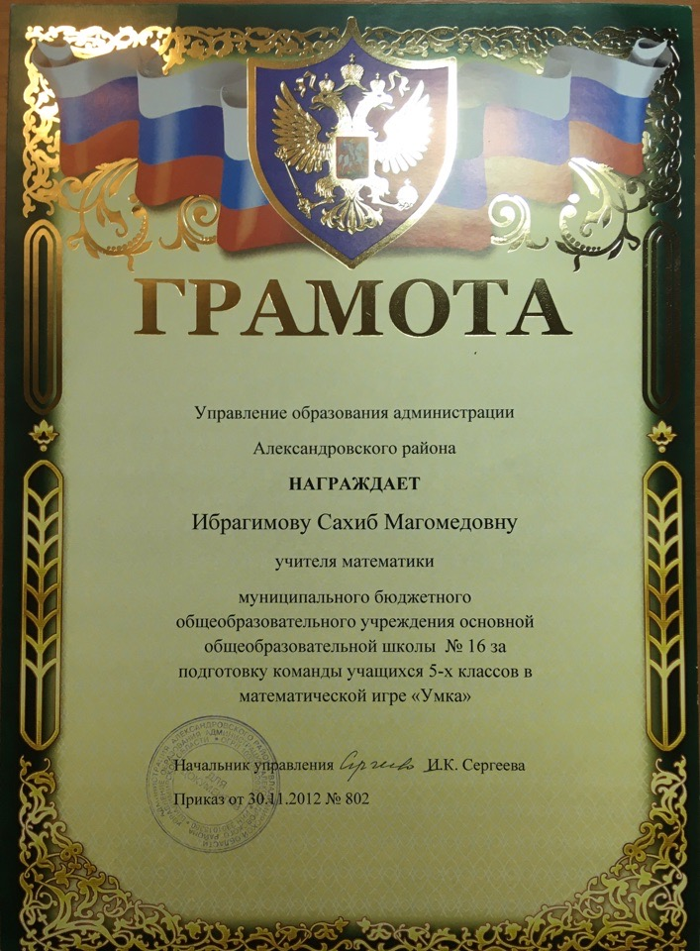
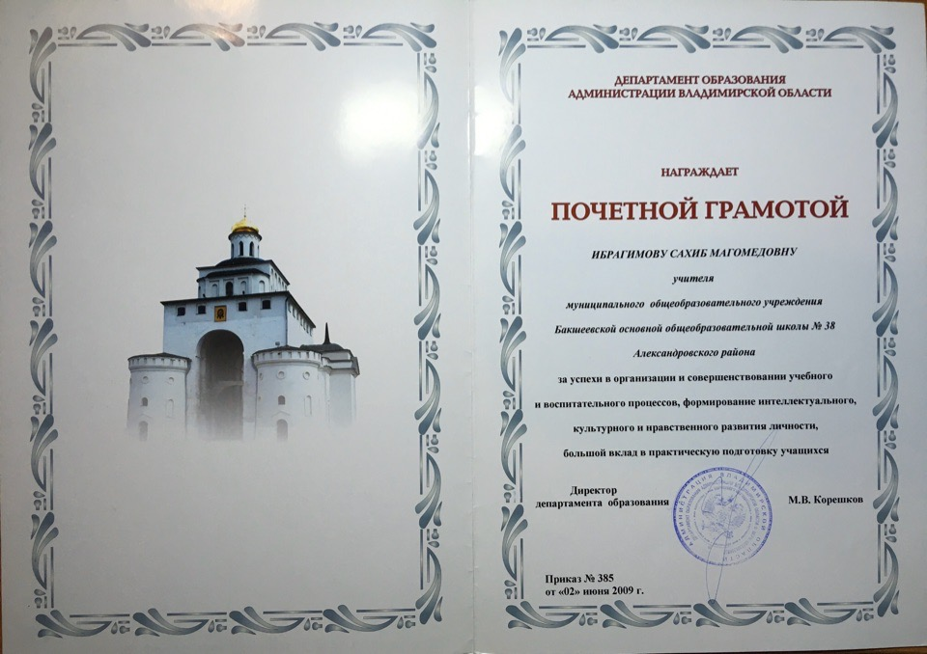

Slide 25
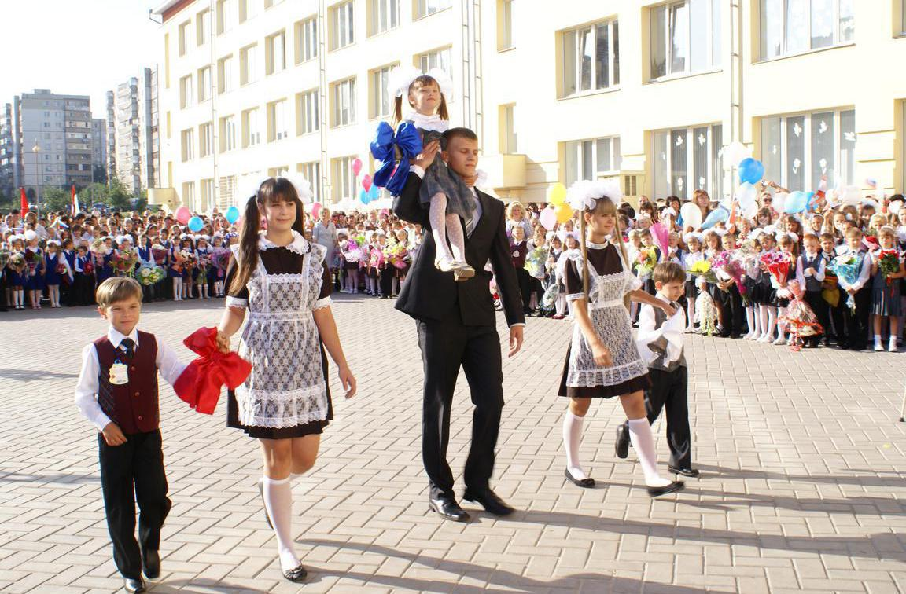
Уверена, что, если ученики приходят в школу после её окончания и приводят своих детей – значит, работаем не напрасно.

